Slide 1
Helixpin – praktická výroba bez plýtvání
Proč je odvzdušnění čím dál důležitější

Slide 2
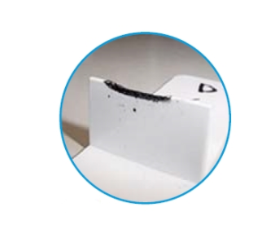
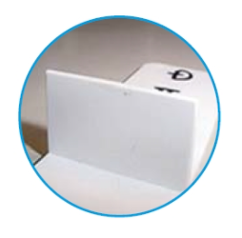
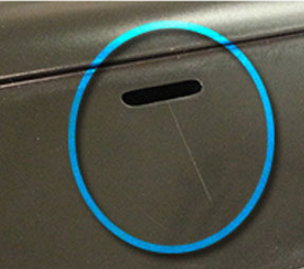
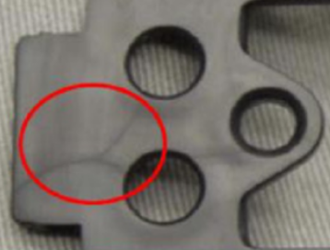
Mazadla Plastifikátory Retardéry hoření Plnidla Antioxidanty UV stabilizátory Antimikrobiální přísady Vazebná činidla
Dochází k MODIFIKACÍM materiálů

Slide 3
Proč helixpin?
Už asi dvě desetiletí nebyl vynalezen nový technický plast. Dochází jen k modifikacím.
- plniva (skelná vlákna, kevral, aramid, minerální a jiná plniva)
- slitiny polymerů
- očkování polymerů
- aditivace

Slide 4
Proč helixpin?
Co jsou aditiva do plastů?
Jsou to organické sloučeniny nejčastěji na bázi vosků, vyšších mastných kyselin a esterů.
Mají za úkol zlepšit zpracovatelnost polymerů, jejich lepší kompatibilitu s přidanými plnivy,
nebo jinými polymery a zlepšení vlastností polymerů.
Mají většinou relativně nízký bod tání v rozmezí cca 40-150°C.
To znamená, že mají také nízký bod tuhnutí.

Slide 5
Proč helixpin?
Plastová tavenina má při vstupu do dutiny formy teplotu cca 200°C. Při této teplotě je většina aditiv v kapalném stavu a to znamená, že před čelem taveniny v dutině formy je nejen vzduch, ale také těkavé látky z aditiv v plynném stavu.
Dutina formy má teplotu typicky 60-120°C.
Při této teplotě budou těkavé podíly aditiv kondenzovat
typicky v místech, kudy by měl vzduch z dutiny formy unikat.
Notes:
Doplnit fotku kondenzátu na formě

Slide 6
Diesel efekt
Chování plynů popisuje stavová rovnice
pV=nRT
n a R jsou konstanty daného plynu
p je tlak
V je objem
T je teplota

Slide 7
Diesel efekt
pV/T=nR
Z toho vyplývá, že kombinace
p, V a T je konstantní

Slide 8
Diesel efekt
pV/T=nR
Pokud víme, že tato kombinace p, V a T je konstantní.
TEDY …
zmenšíme-li objem, potom vzroste tlak a teplota.
Dutinu formy si můžeme představit jako válec a taveninu plastu jako píst

Slide 9
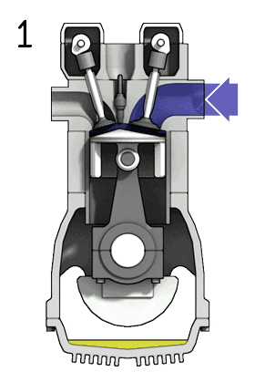
Diesel efekt
Při stlačení plynu dojde vždy ke zvýšení teploty. Může to být v řádu stovek °C.
I když nedojde ke spálení plastu, každopádně dochází k cyklickému tepelnému namáhání dutiny formy.
Cyklické stlačování
Vzduchu v dutině
(s občasným výbuchem ☺ )

Slide 10
Diesel efekt – co s tím?
Odvzdušnění dutiny formy
obvodovou drážkou
lamelární odvzdušnění
Ecovent
SGD ventily
HelixPin
Více na https://jansvoboda.cz/Odvzdusneni-c8701

Slide 11
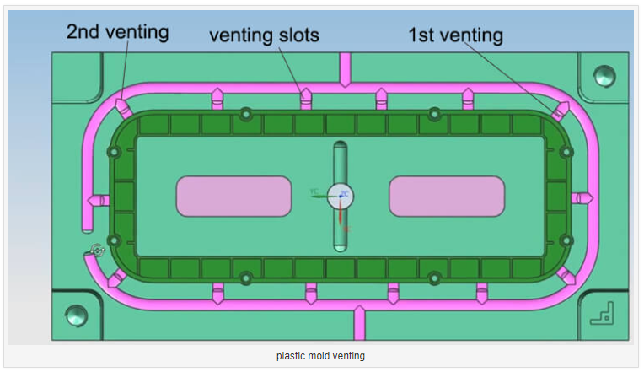
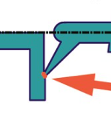
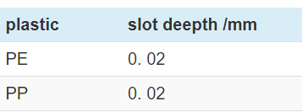
1,5 mm
Průřez vtoků 3,5mm²
POKUD dáme na koncový bod plnění HelixPin s průměrem 6mm
Máme zajištěný odvod spalin z dutiny o velikosti 0,36mm2 až do konce plnění
5 mm
4 mm
Průřez odvzdušnění 1,1 mm² na začátku vstřiku
Zbylý průřez odvzdušnění 0,48 mm² během vstřiku
Zbylý průřez odvzdušnění 0,16 mm² ke konci vstřiku

Slide 12
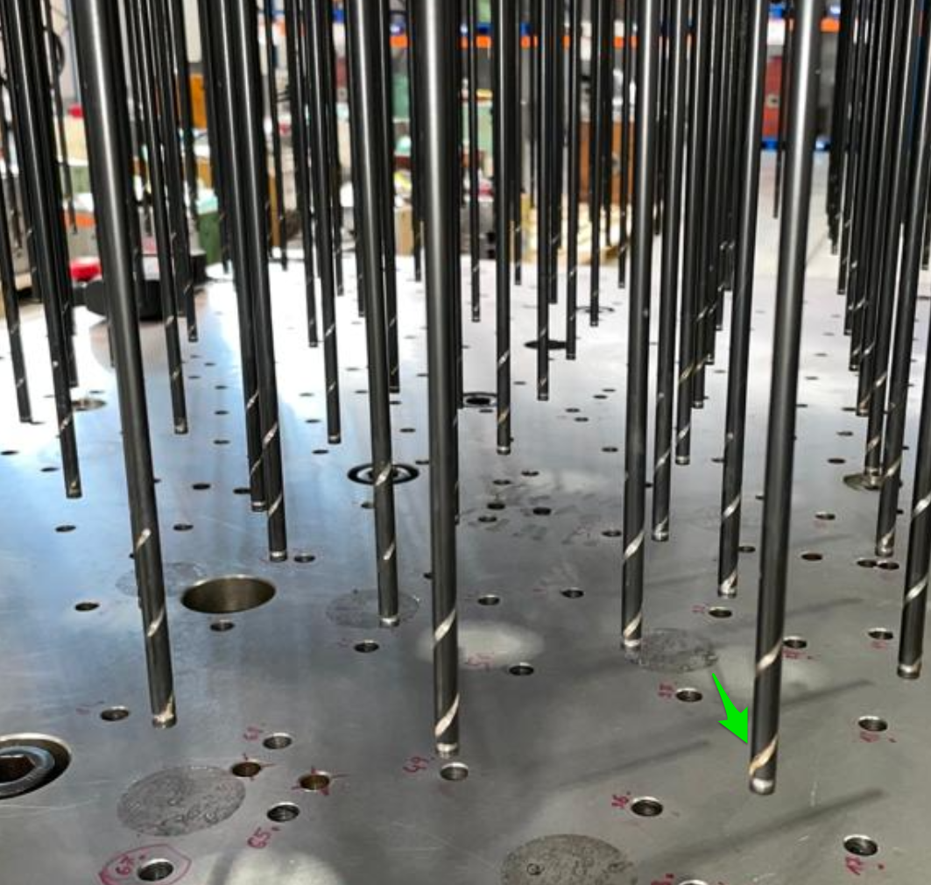
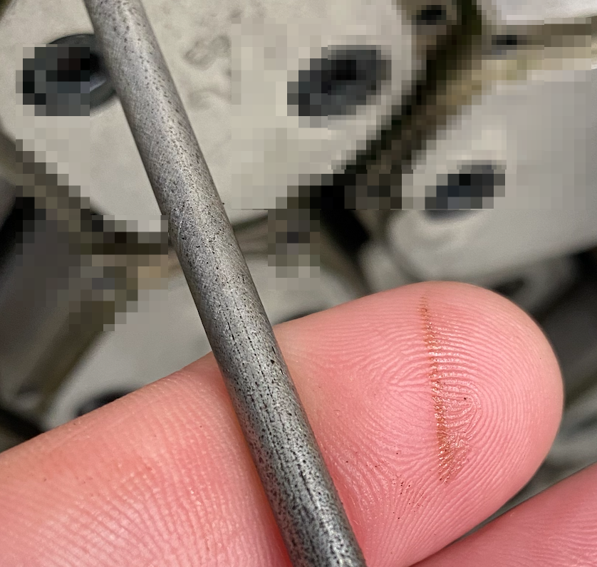

Slide 13
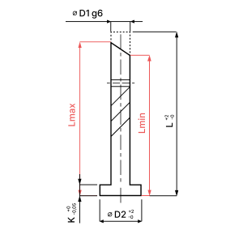
Proč helixpin?
HelixPin má patent pending unikátní šroubovicovou drážku, s definovaným průřezem.
Díky tomu má místo kudy jsou odváděny těkavé látky z aditiv samočistící schopnost a zamezuje tak usazování kondenzátů z aditiv, maziv a nečistot z okolí.
Objednávejte na https://konfigurator.jansvoboda.cz/

Slide 14
Odzdušnění - helixpin
Velmi jednoduchá aplikace jak primární nasazení, tak i dodateční
Zvýšený odvod vzduchu
Široké možnosti aplikace
Možnost aplikovat do tvarové dutiny
Velká možnost výběru průměru
Jednodušší dodatečná montáž (stačí nahradit vyhazovač)
Samomazný systém (není nutné mazat)
Odolný vůči mazání i přemazání
Odolný vůči konzervaci forem
Samočistící efekt speciálně navržené spirálové drážky
Nevyžaduje zpětný profuk vzduchem
HELIX nevyžaduje speciálně zaškolenou údržbu a je odolný vůči nestandardnímu, drsnému zacházení
Vhodný na všechny materiály
Vysoká míra tvarové přizpůsobitelnosti, nebo aplikaci na vysoké úhly dělících rovin
https://konfigurator.jansvoboda.cz
TŘÍVRSTVÁ ARCHITEKTURA POVLAKU
vysoká odolnost vůči opotřebení,
vynikající odolnost vůči odírání a zadírání,
zlepšení odolnosti vůči únavě až o 120 %,
znatelně vyšší odolnost vůči korozi,
dobrá povrchová úprava,
zanedbatelná deformace tvaru,
předvídatelná charakteristika nabývání

Slide 15
Proč HELIX pin?
Více výroby
méně udržby
více ZISKU

Slide 16
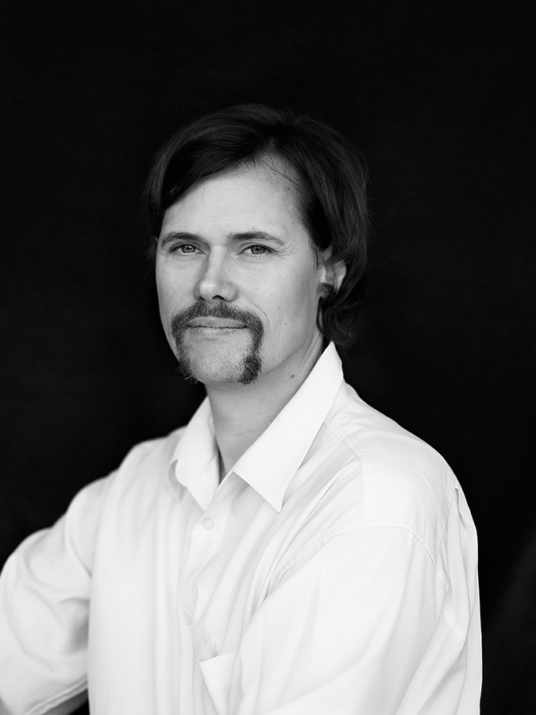
Děkuji za pozornost
Jan Svoboda
svoboda@jansvoboda.cz
00420 724 286 611
www.jansvoboda.cz
www.kvalitnivystrik.cz

